Slide 1



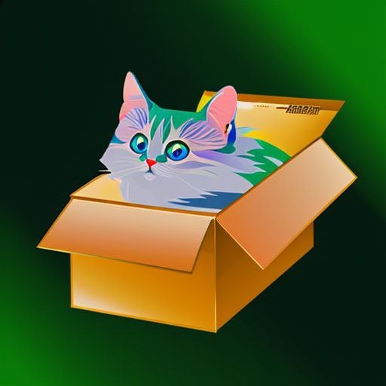
Кошкин дом
SBS 2 a7
Демо-день
Purrfect
Южный федеральный университет
ИРТСУ Промышленный дизайн

Slide 2
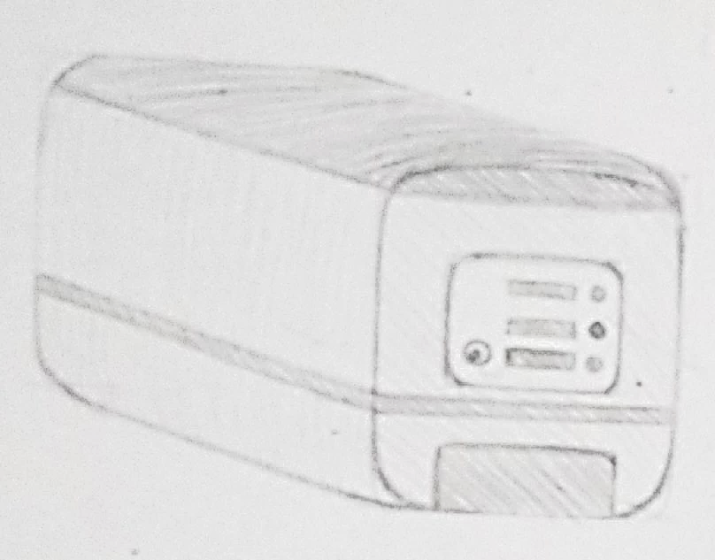
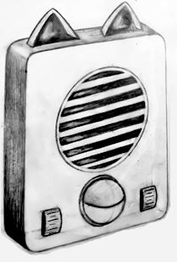
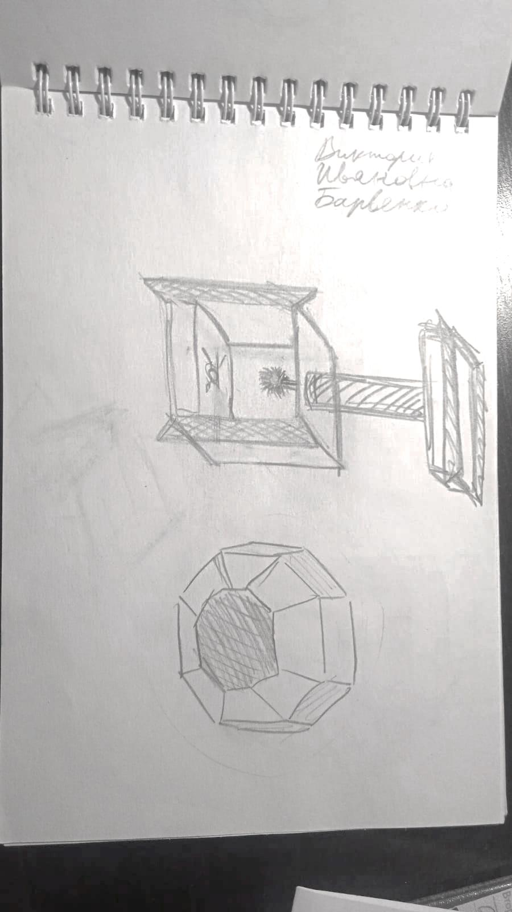
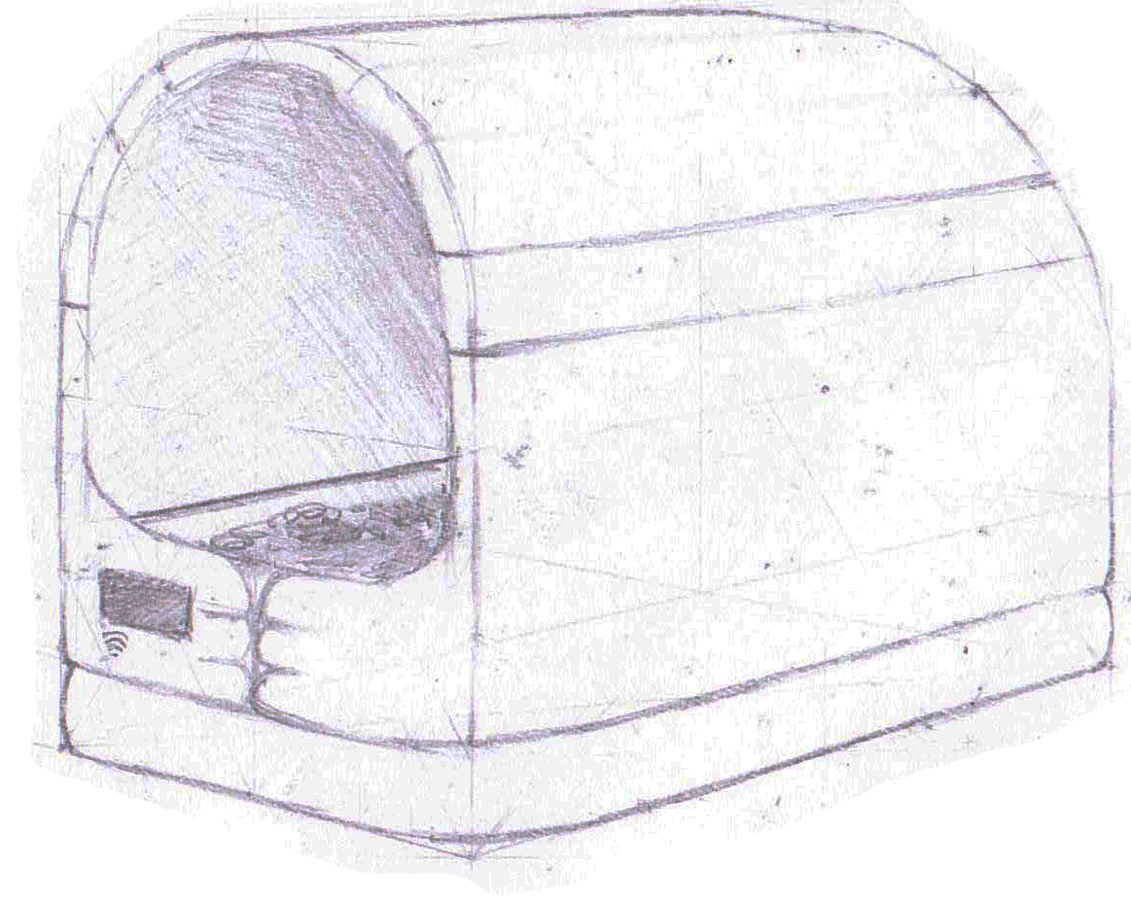
Краткое описание проекта
Цель: Создание линейки умных устройств для домашних животных
Умная кормушка
Умный отпугиватель
Умный лоток
Умная лежанка

Slide 3
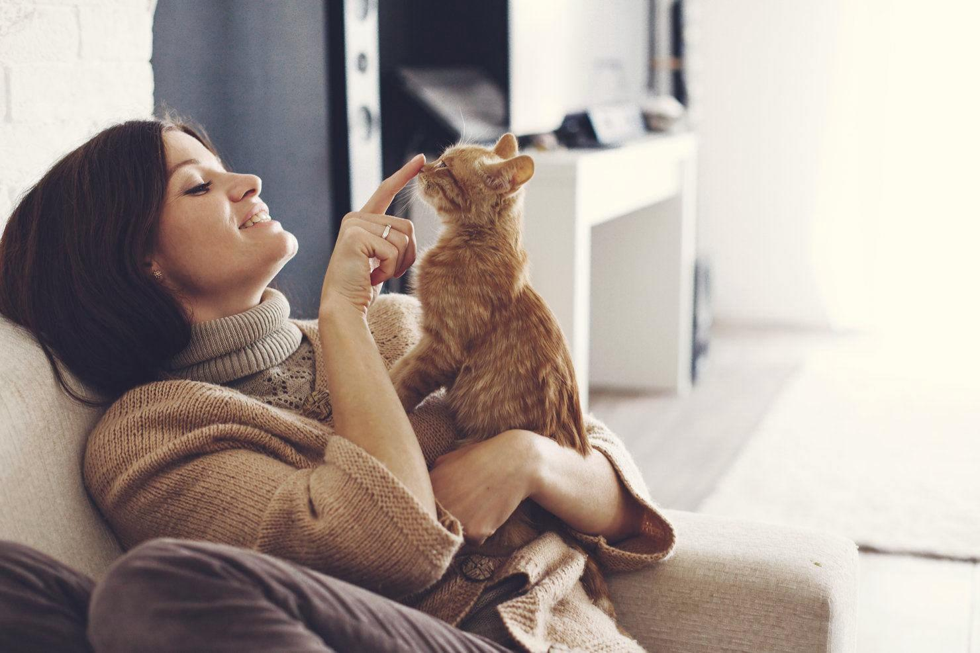
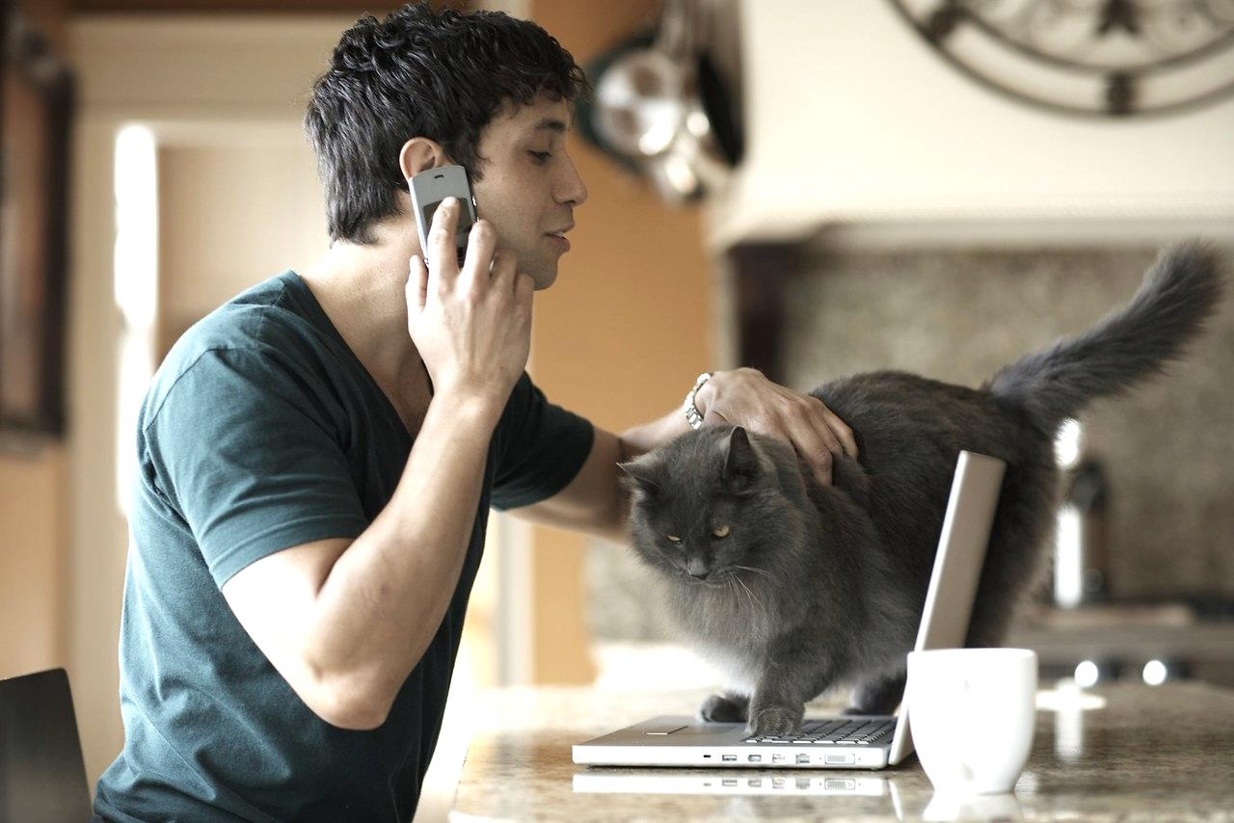
Целевая аудитория
Владельцы домашних животных, пользователи умных устройств, которые:
Имеют мало свободного времени
Часто отсутствуют дома
Забывают об уходе за питомцем
Хотят автоматизировать рутину с помощью умных устройств

Slide 4
Анализ конкурентов
Конкурент | Преимущества | Недостатки | Наш ответ
Ультразвуковой отпугиватель животных G-LUCK | Использует ультразвук Безвредно для питомцев | Невозможность использования в помещении | Можно использовать в помещениях, безвредно для питомцев
Автоматическая кормушка от PetPaw | Качественные материалы, понятное управление | Иногда корм застревает, неравномерное распределение корма по мискам | Понятное управление, застревание корма сведено к минимуму, качественные материалы, уменьшена возможность сбоев
Автоматическая кормушка-поилка Petwant от Harvester | Внешний вид, качественные материалы | Быстро выходит из строя
Автоматический умный лоток для кошек Tonepie | Управление через сенсорную панель или приложение, измеряет вес | Быстро пачкается, наполнитель часто просыпается | Управление через сенсорную панель или приложение, скользящее покрытие, конструкция, сводящая просыпание наполнителя к минимуму, измерение веса

Slide 5
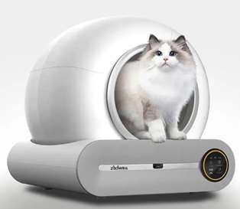
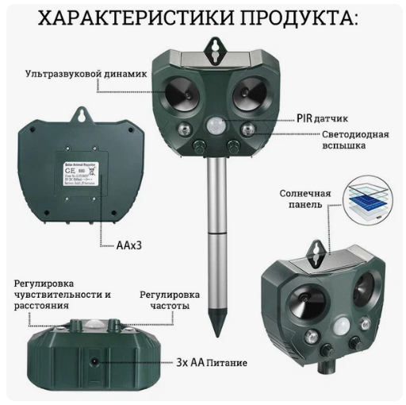
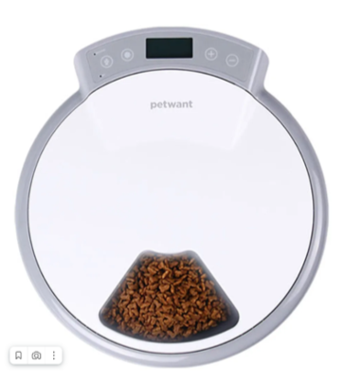
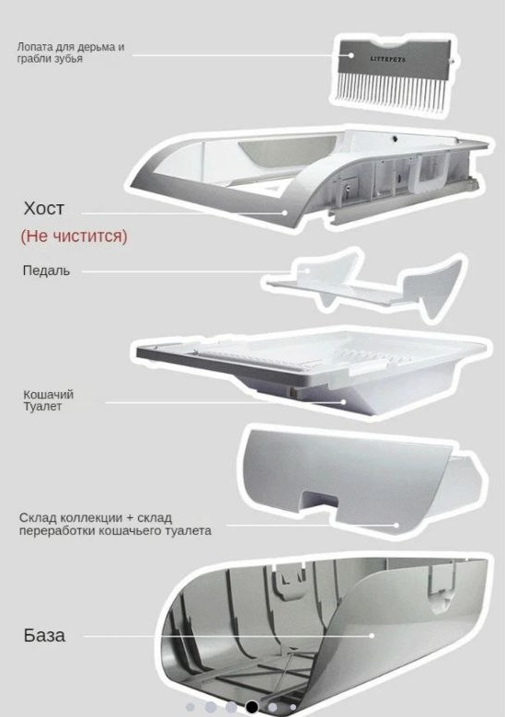
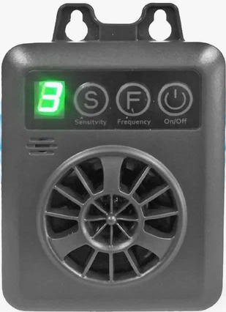
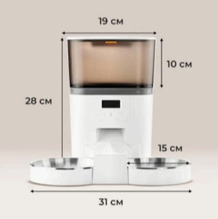
Аналоги
Лоток
Кормушка
Отпугиватель

Slide 6
Конкурентное преимущество
Наша линейка умных устройств обладает такими качествами:
Новые решения
Использование искусственного интеллекта
Единый дизайн
Возможность управления через приложение
Ценностное предложение:
Решит выявленные проблемы, связанные с уходом за питомцами
Освободит время
Улучшит качество ухода за питомцами

Slide 7
Анализ рынка
Умный отпугиватель
ТАМ - 437 500 000 000
SАМ - 183 750 000 000
SОМ - 2 021 250 000
Умная кормушка
ТАМ - 1 556 940 000 000
SАМ - 653 914 800 000
SОМ - 26 156 592 000
Умный лоток
ТАМ - 1 880 760 000 000
SАМ - 789 919 200 000
SОМ - 14 218 545 600
Умная лежанка
ТАМ - 1 235 430 000 000
SАМ – 518 880 600 000
SОМ - 7 264 328 400
29 400 000 – 42% процента населения с домашними питомцами пользуются умными устройствами
Отпугиватель 323 400 - 1,1%(покупают отпугиватели)
Кормушка 1 470 000 - 5%(покупают кормушки)
Лоток 529 200 - 1,8%(покупают лотки)
Лежанка 411 600 - 1,3%(покупают лежанки)

Slide 8
Unit-экономика
Умный отпугиватель – 6250 р.
Умная кормушка – 22242 р.
Умный лоток – 26868 р.
Умная лежанка – 17649 р.
* С учётом материалов (ABS пластик, нержавеющая сталь), электроники и затрат на производство

Slide 9
Модели монетизации
Продажа на маркет-плейсах
B2P (buy to play)
Продажа осуществляется один раз.
Каналы продвижения
Реклама в социальных сетях, на форумах, сайтах и ТВ

Slide 10
Что уже сделано
Проведено исследование
Проработаны варианты решений
Сделаны эскизы
Перспективы
Создать 3D-модели
Проконсультироваться со специалистами насчёт устройств

Slide 11
Наши решения

Slide 12
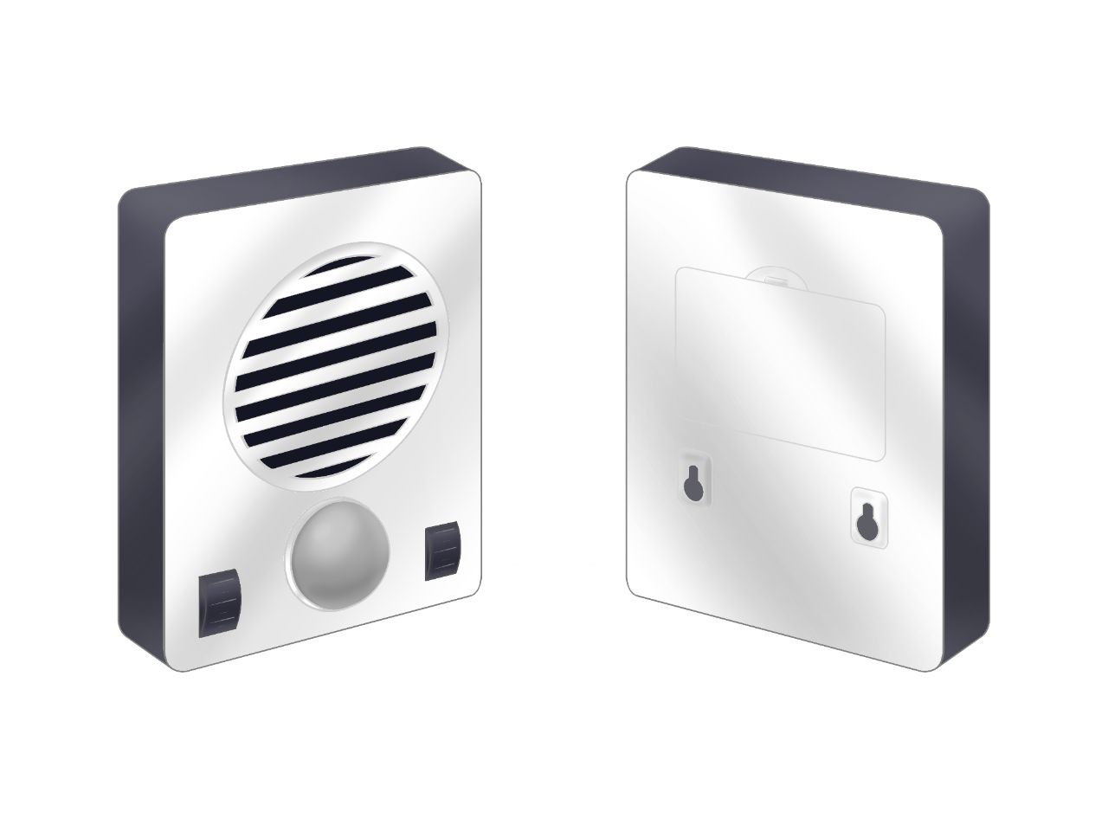
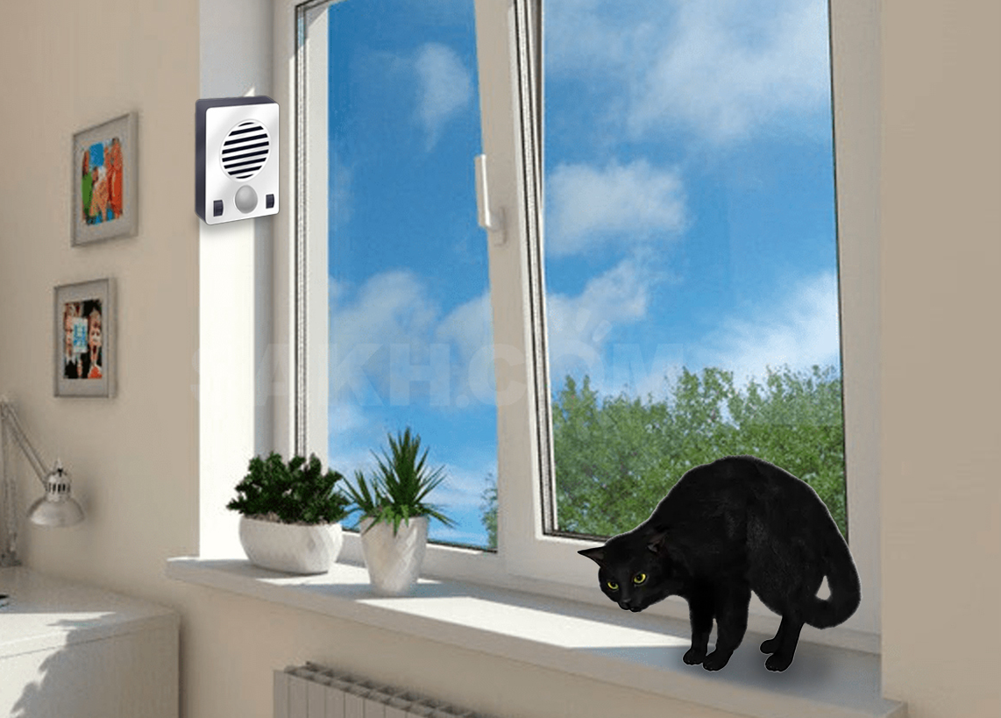
Умный отпугиватель
Регулируемый датчик движения
Отпугивает животных ультразвуковым сигналом
Функция проигрывания записи голоса
Регуляторы частоты и чувствительности
15 см
11 см
2 см

Slide 13
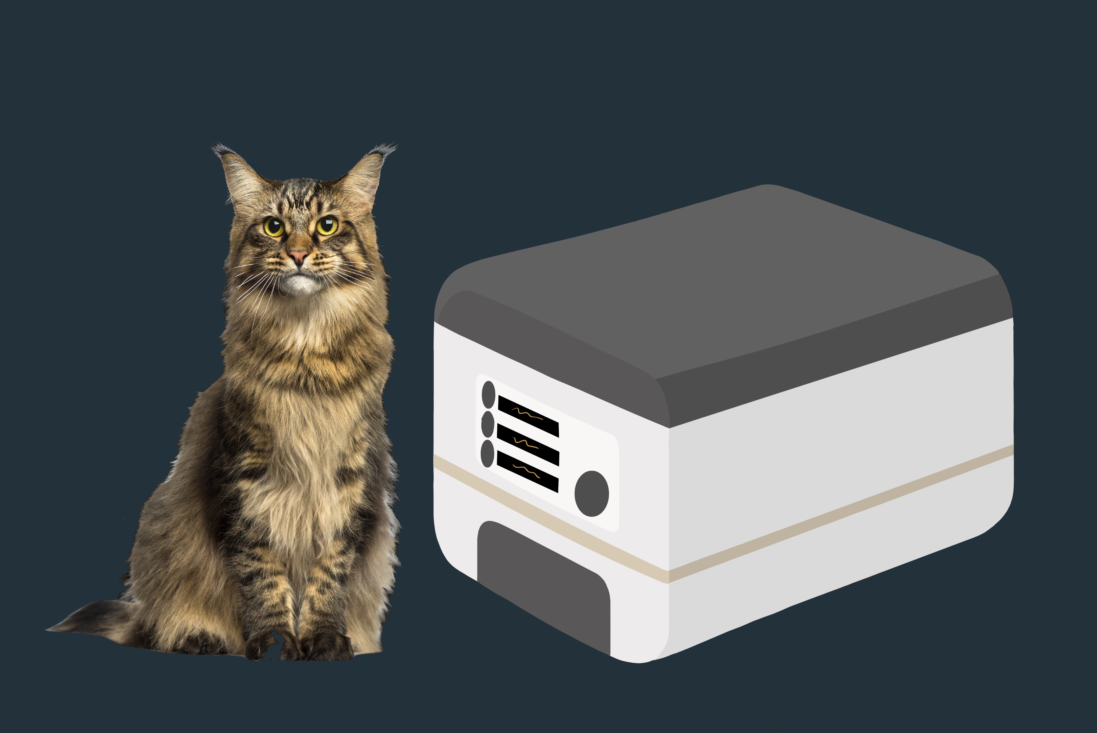
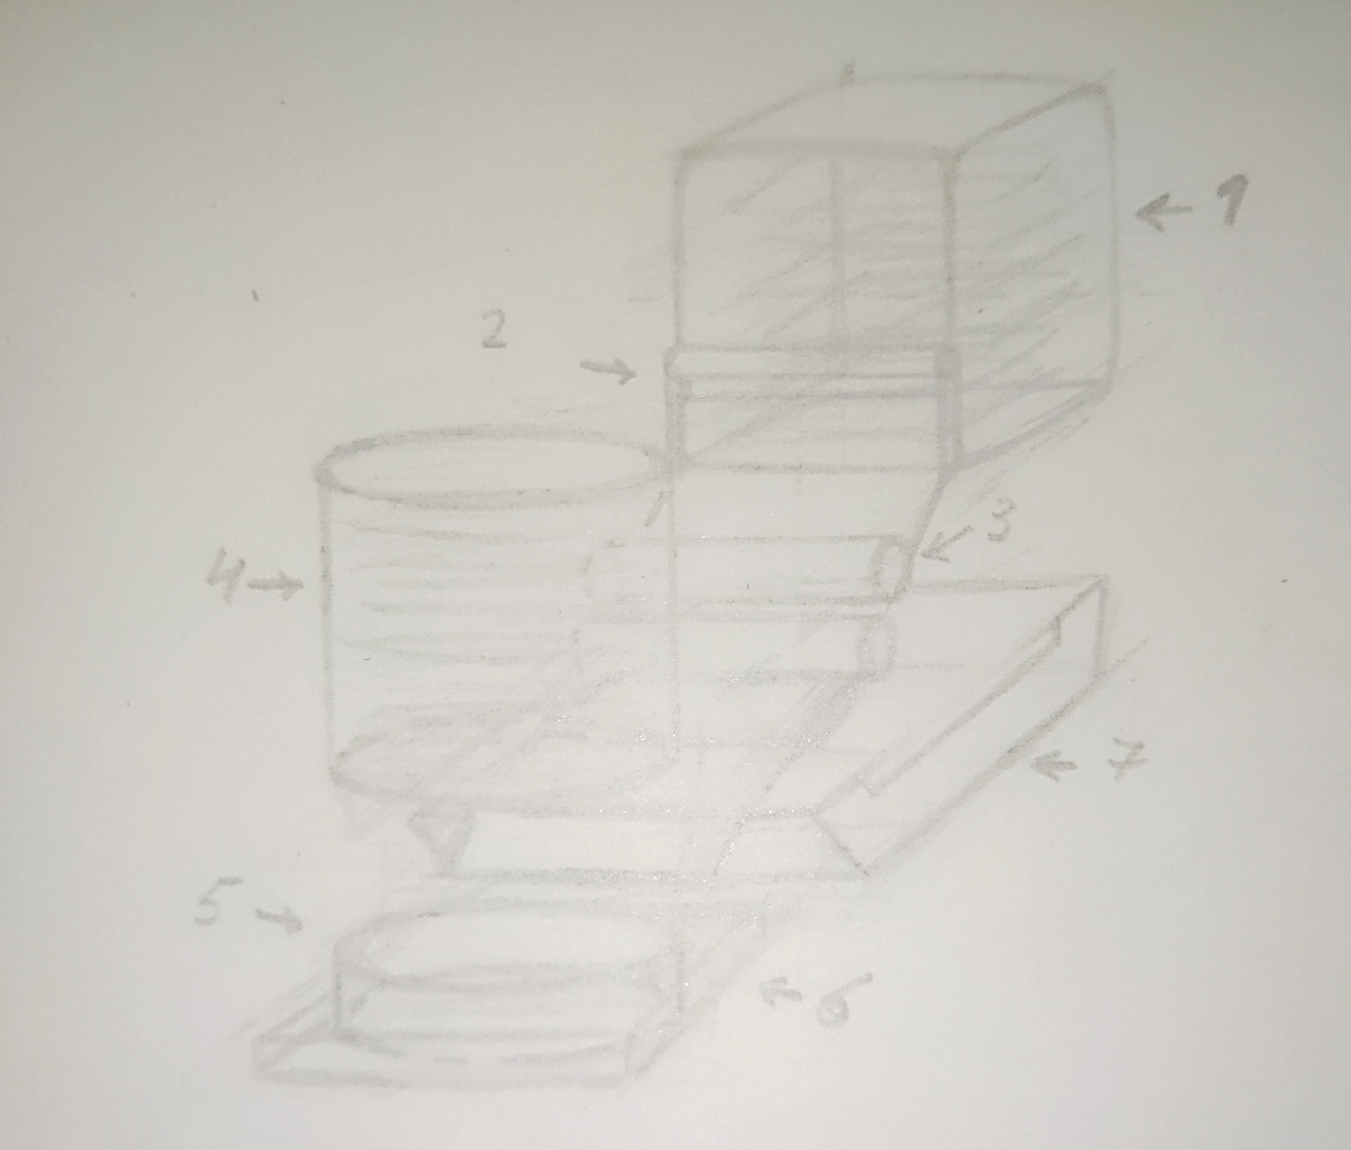
Умная кормушка
Управление вручную и через мобильное приложение
Застревание корма сведено к минимуму
Работает от электрической сети

Slide 14
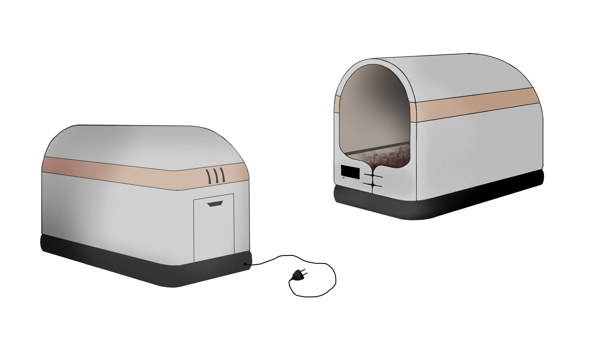
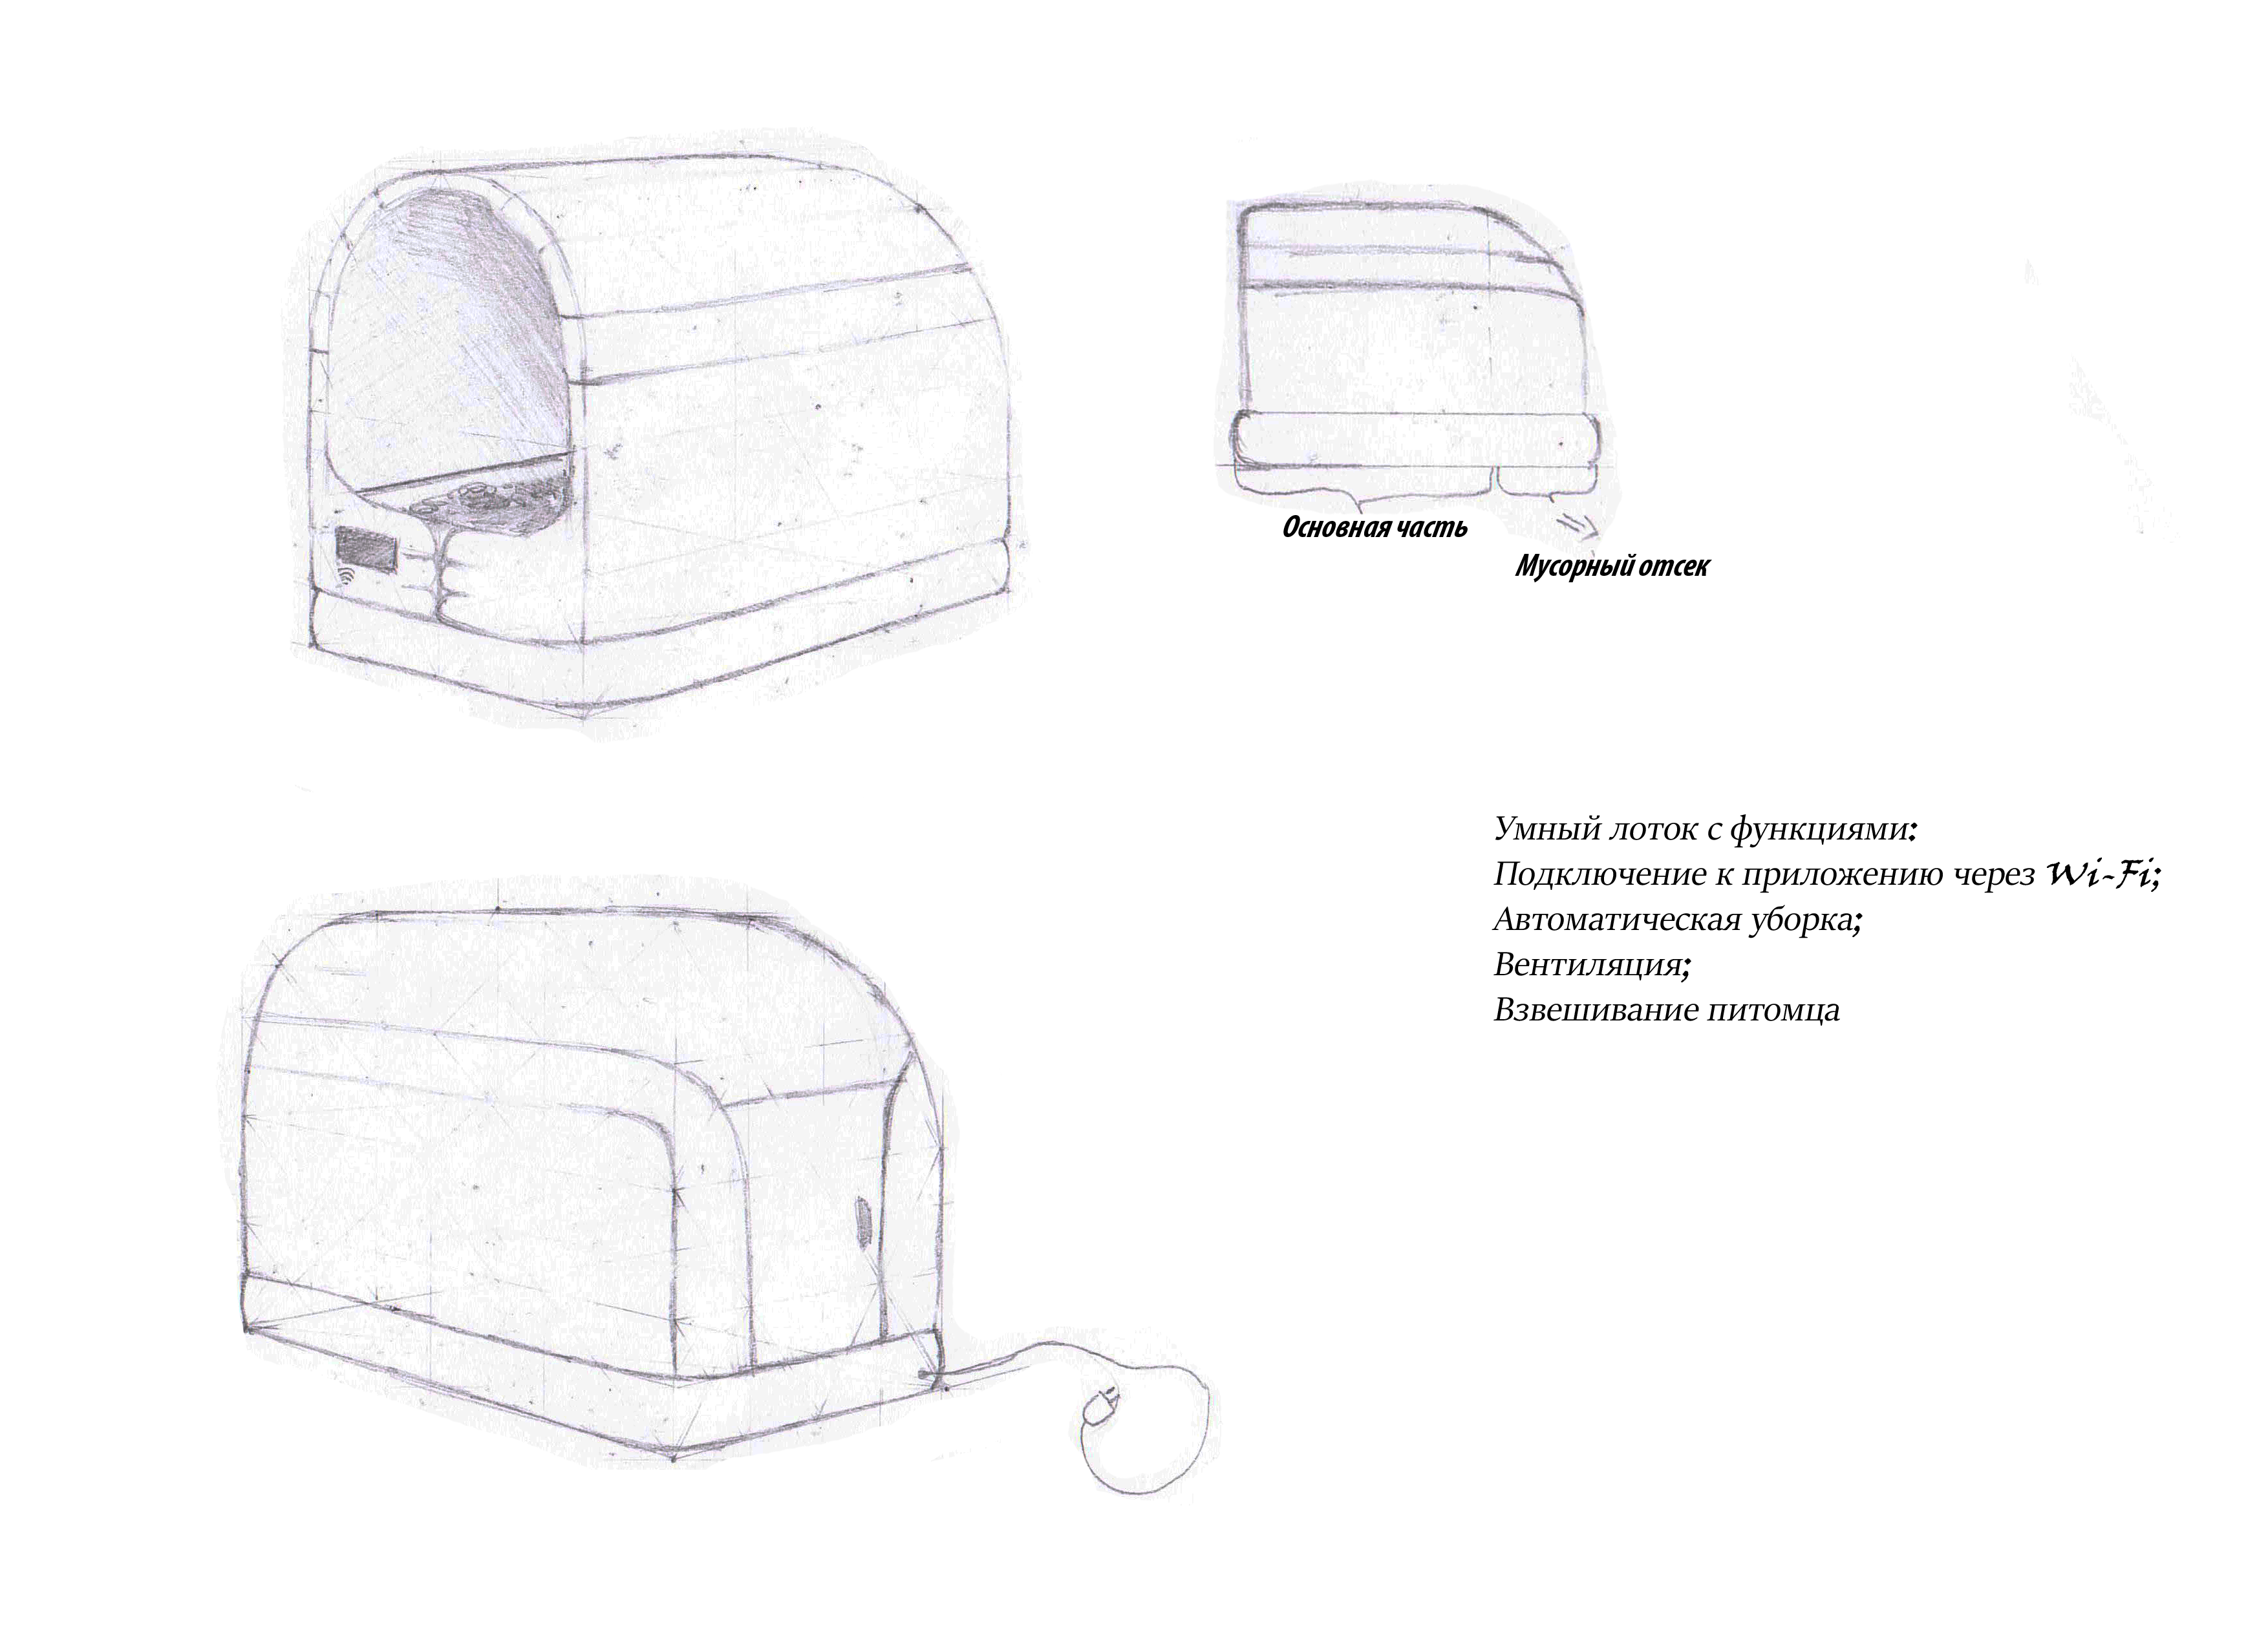
Умный лоток
Управление вручную и через мобильное приложение
Автоматическая уборка
Работает от электрической сети
Взвешивание питомца
Мусорный отсек
Основная часть

Slide 15
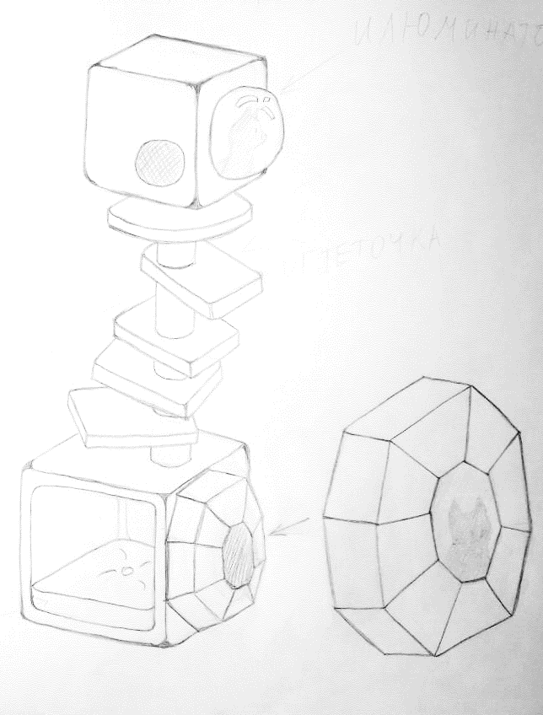
Умная лежанка
Делится на две части (лежанку и домик)
Система подогрева

Slide 16
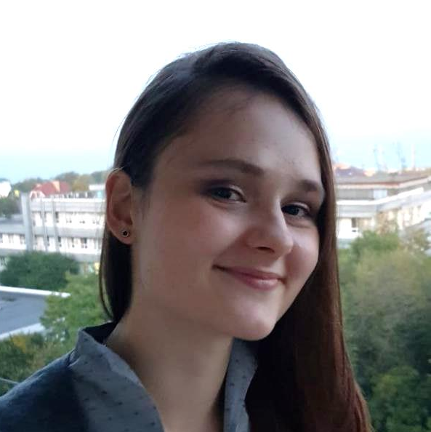
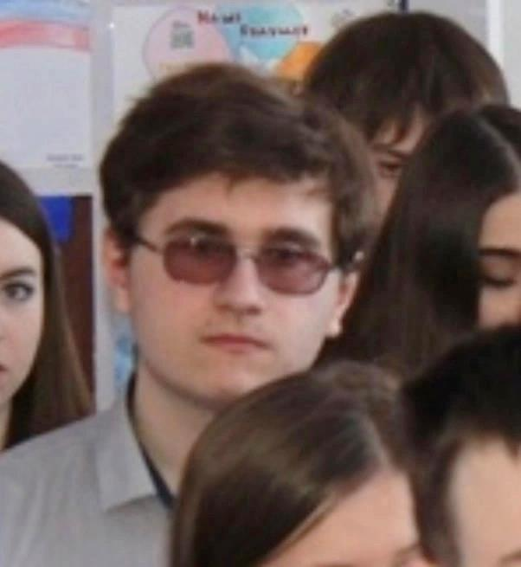
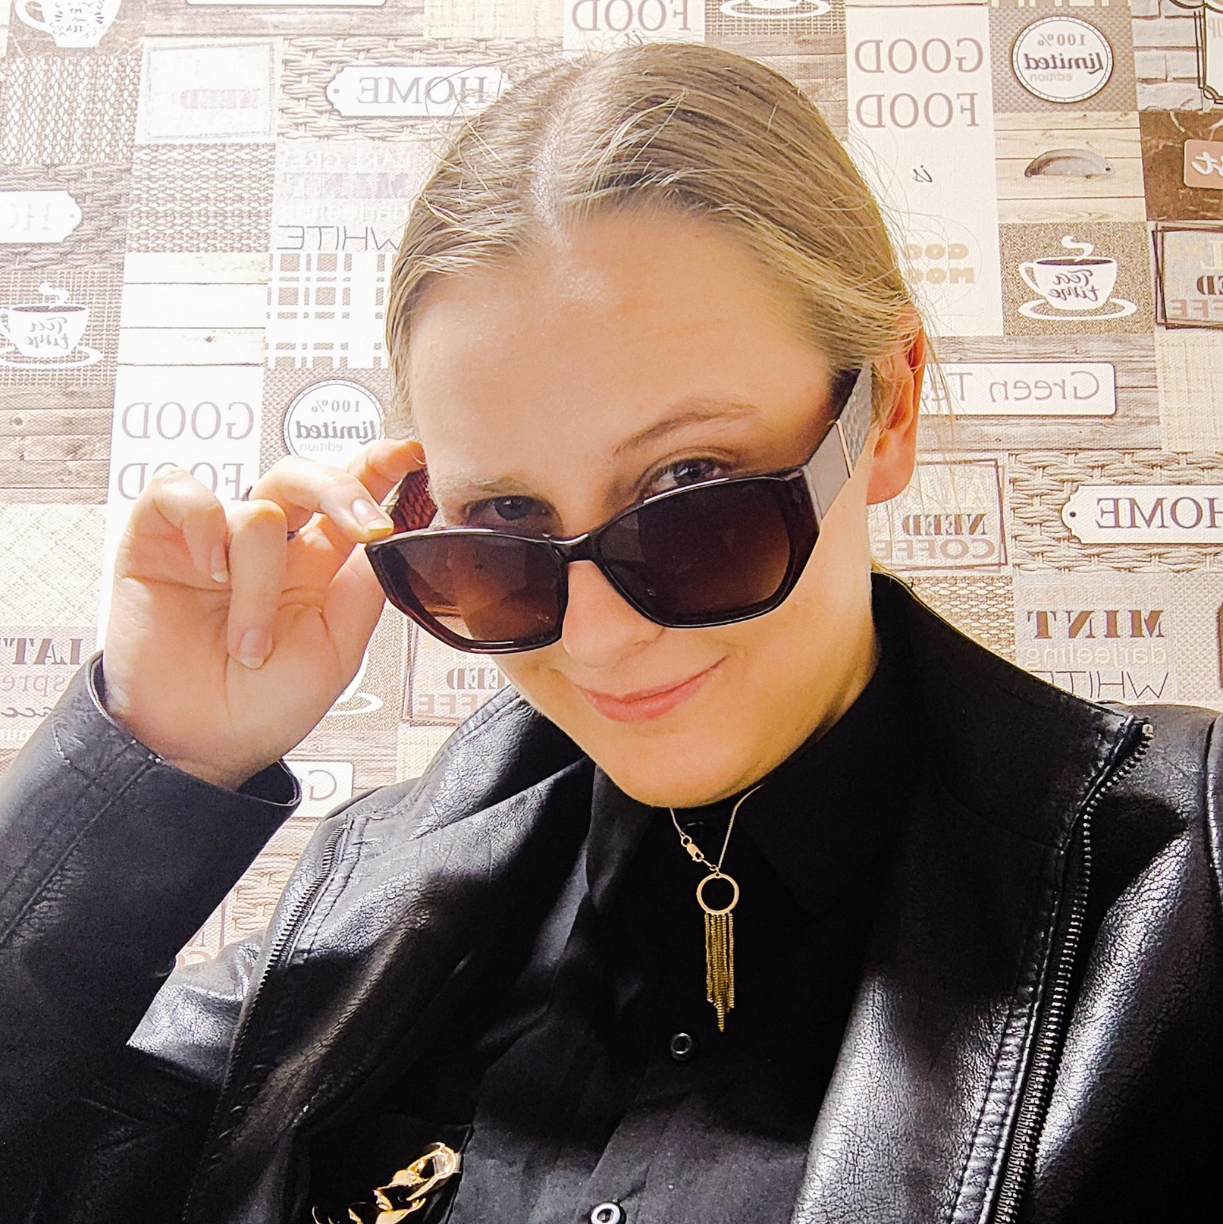
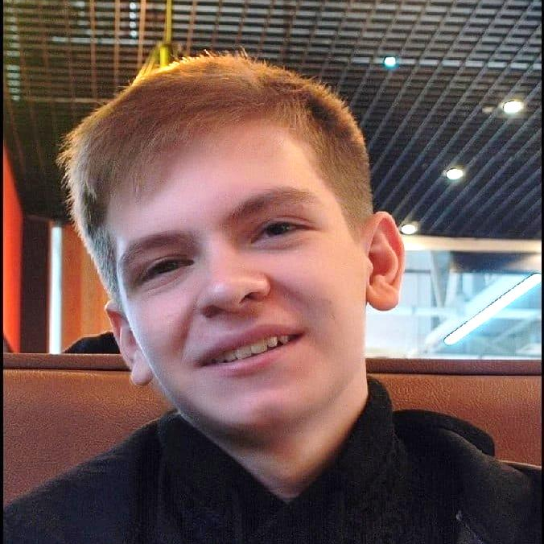
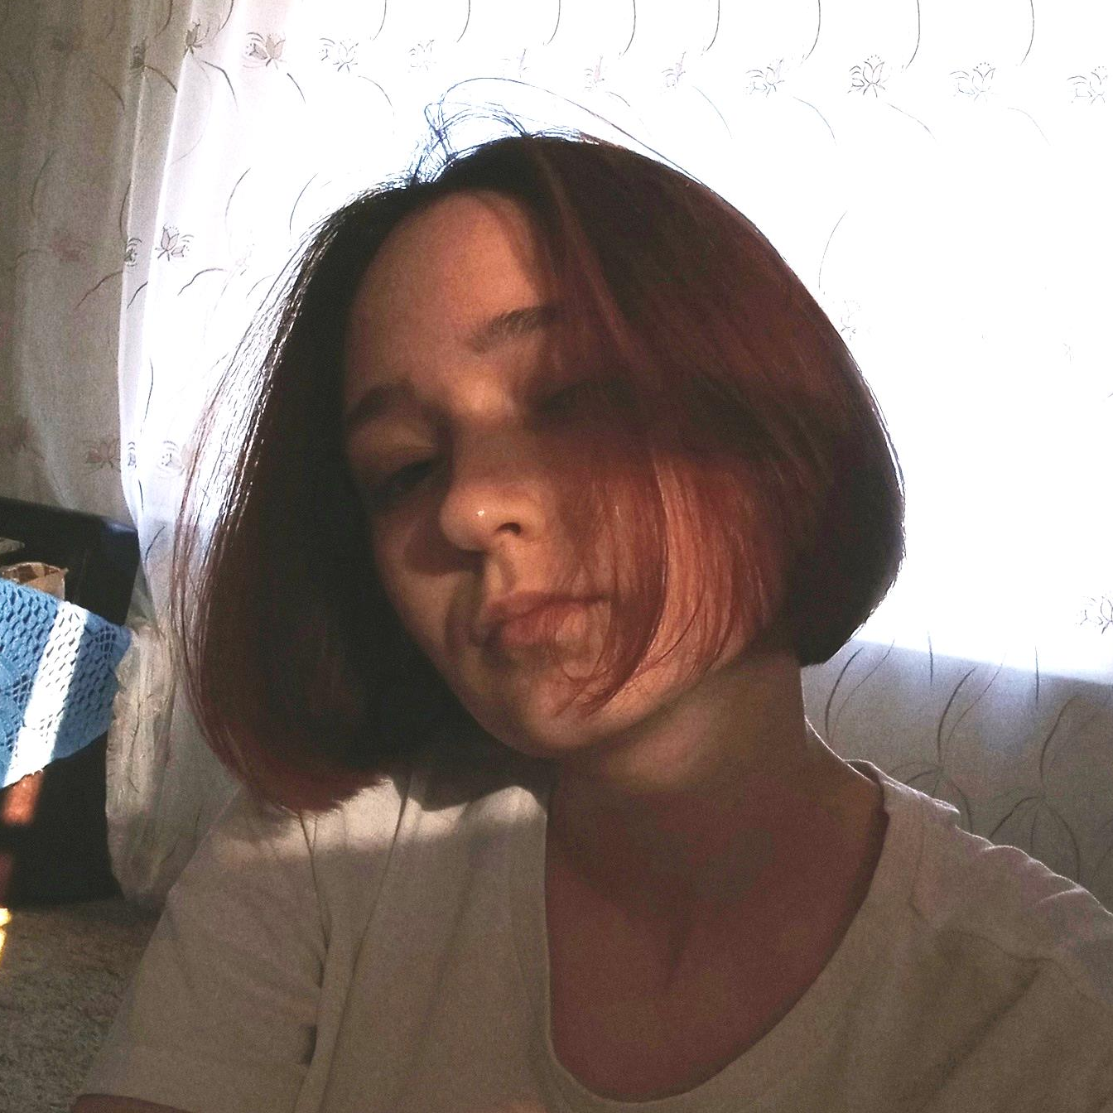
Команда «Purrfect»
Завернина Елизавета
Дизайнер
Генератор идей
Жаров Алексей
Скрам-мастер
Александрова Анастасия
Лидер
Дизайнер
Михеев Вячеслав
Дизайнер
Коломиец Екатерина
Дизайнер
Мастер презентаций

Slide 17
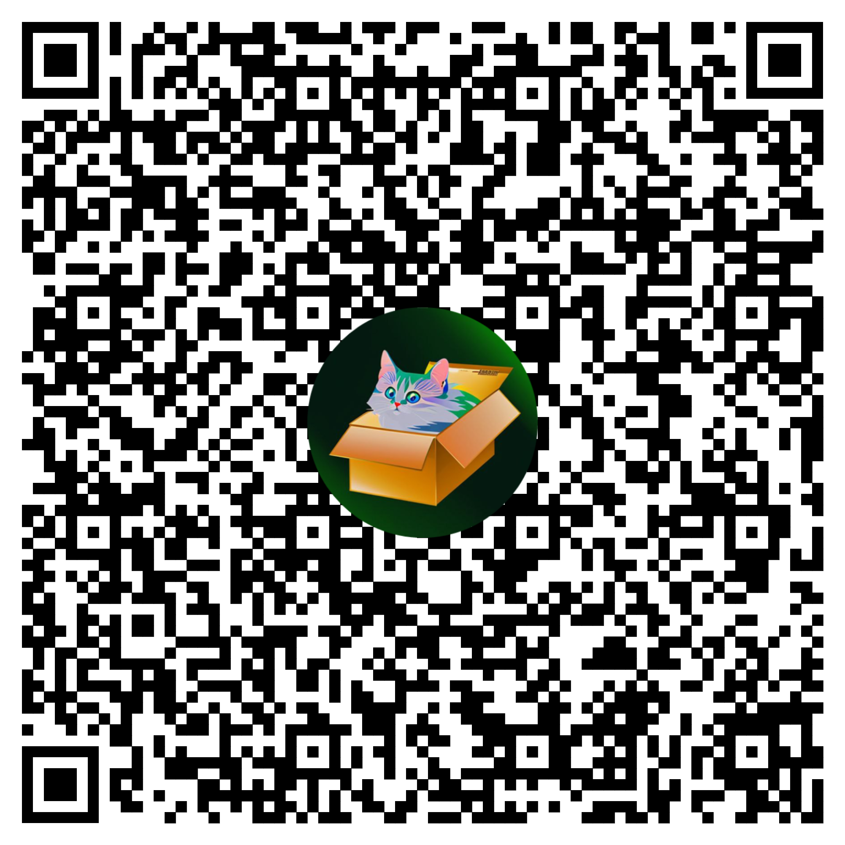
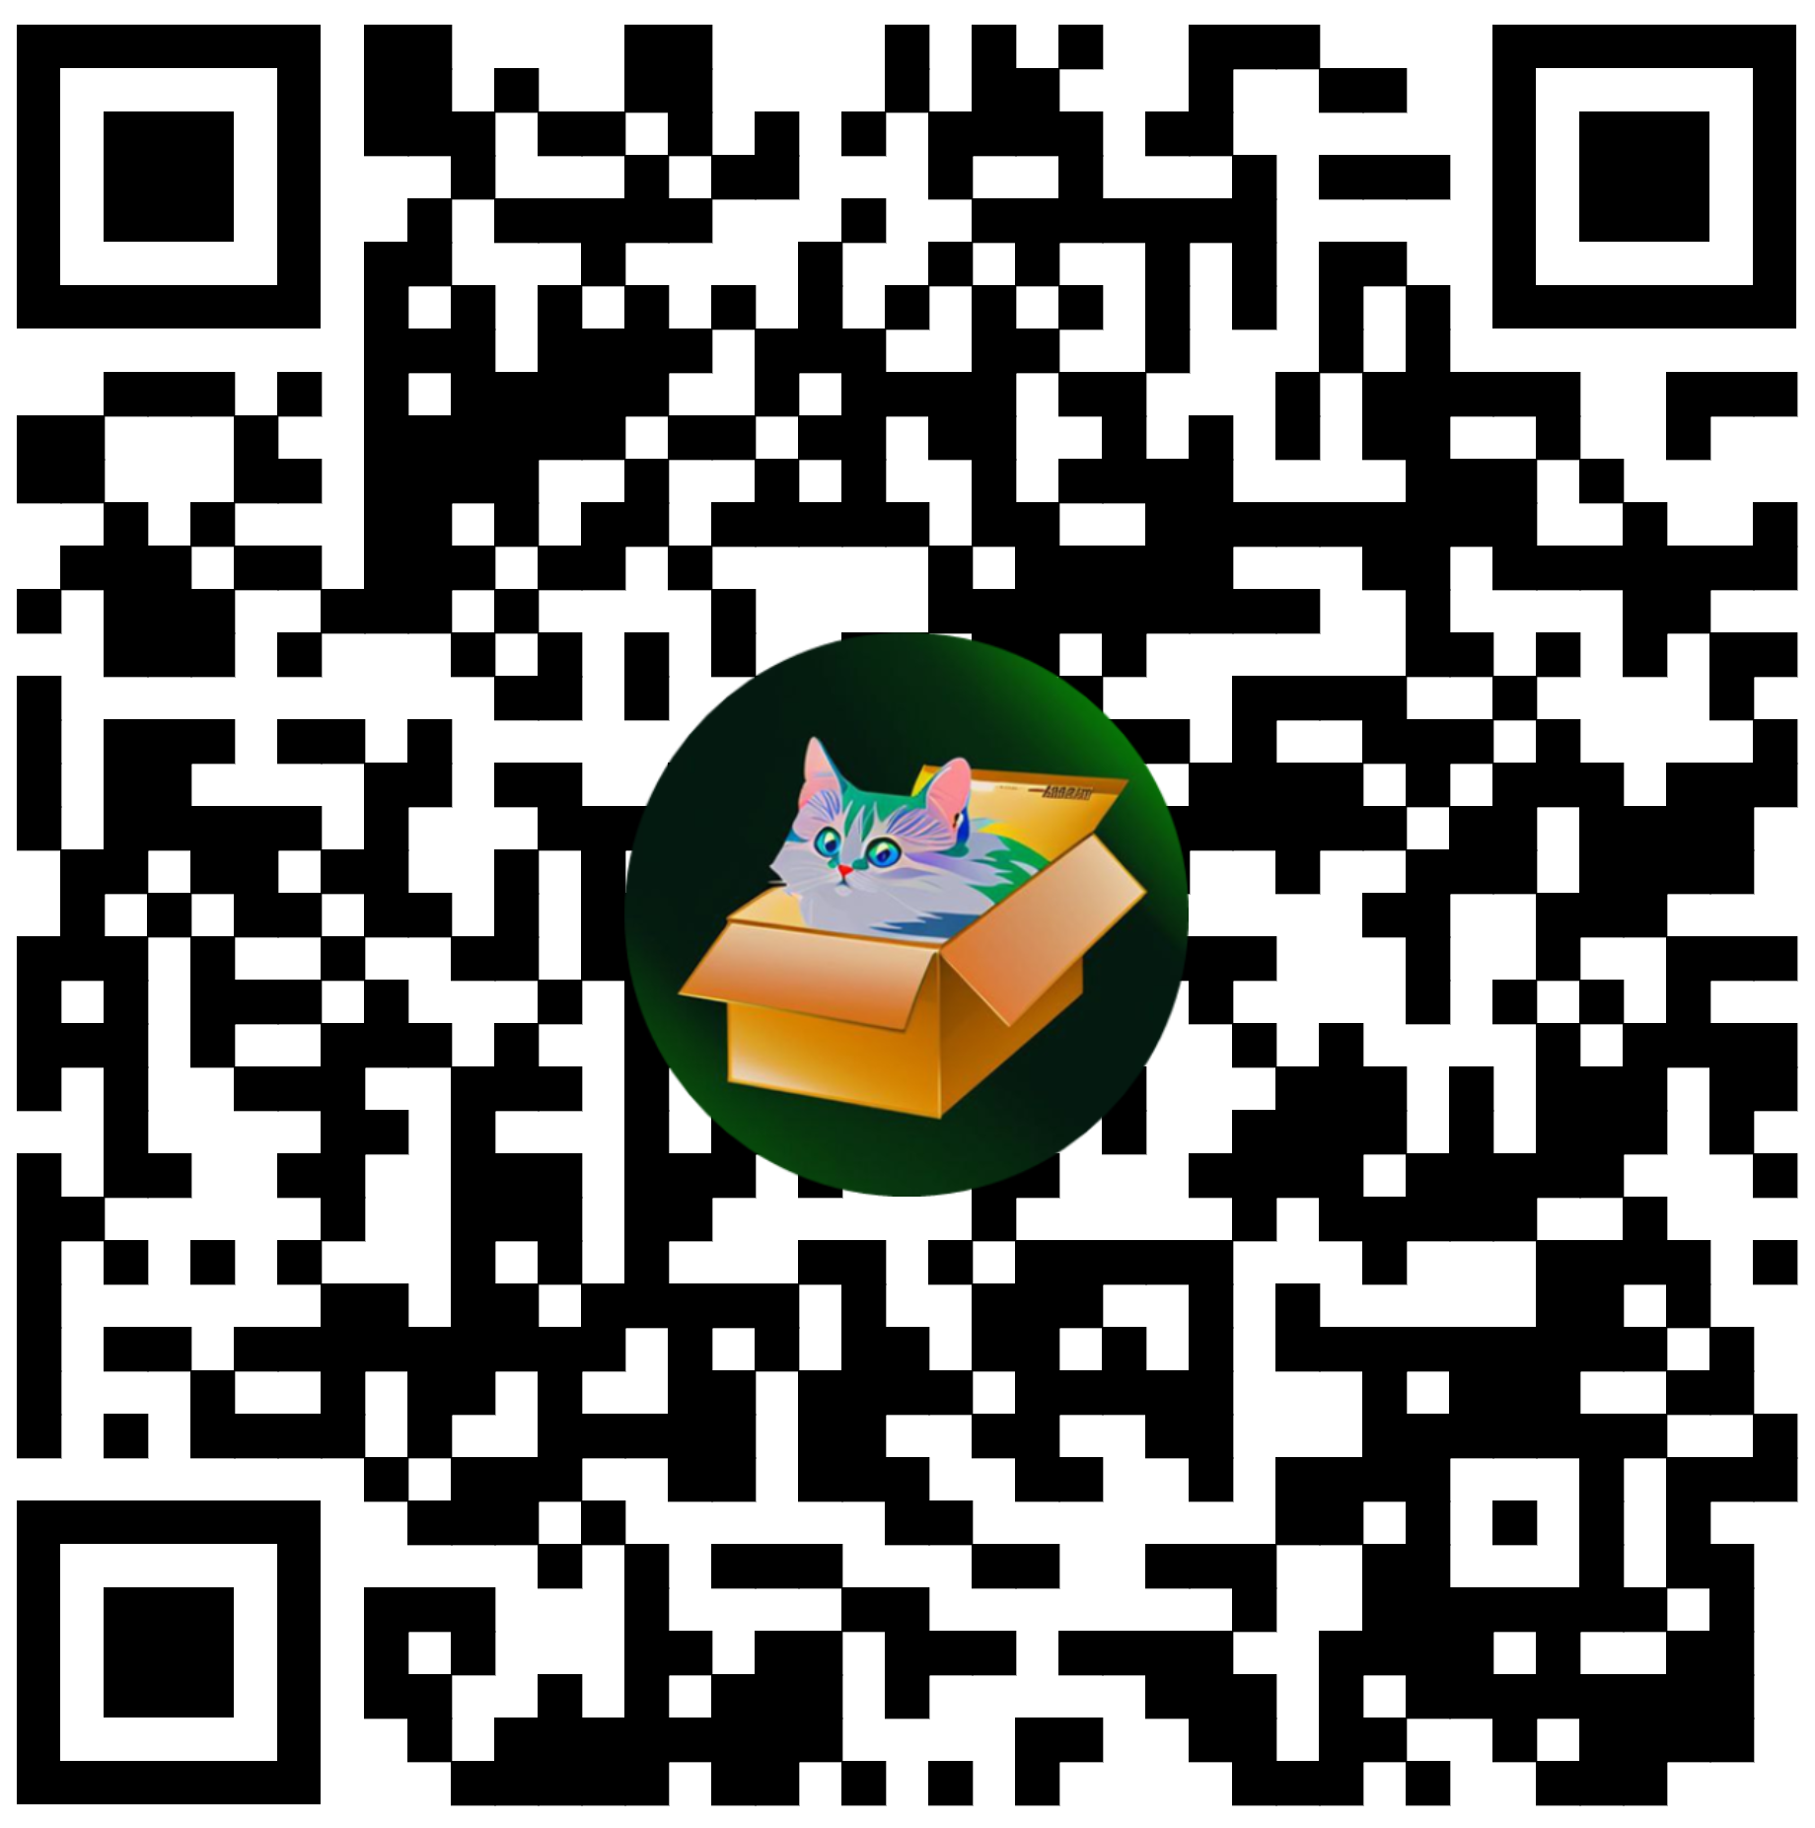
Наши контакты
Проект на Miro
Проект на 20.35

